Slide 1

教科版一下《我们周围的物体》单元
2.谁轻谁重

Slide 2

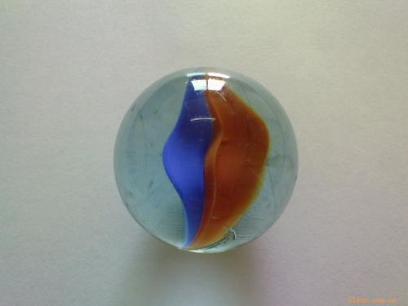
这两个球哪个重哪个轻呢？
乒 乓 球
玻 璃 球
我们有哪些方法可以知道这两个物体的轻重呢？

Slide 3
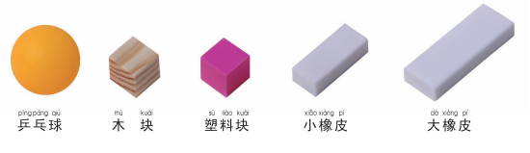

用不同的方法，给物体从轻到重排序。
下列五个物体谁轻谁重？
挑战：
生活经验？
掂量？
称量？
同样大小的回形针

Slide 4
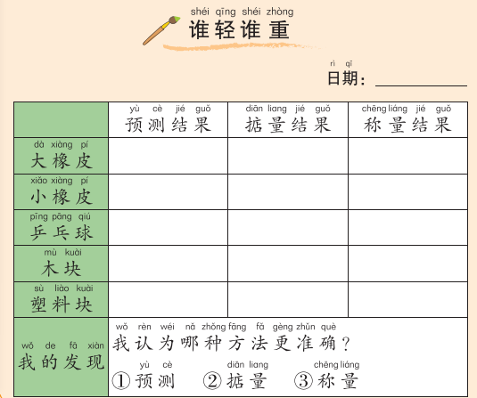
活动手册P2
用数字序号表示轻重，数字越小表示越轻。

Slide 5
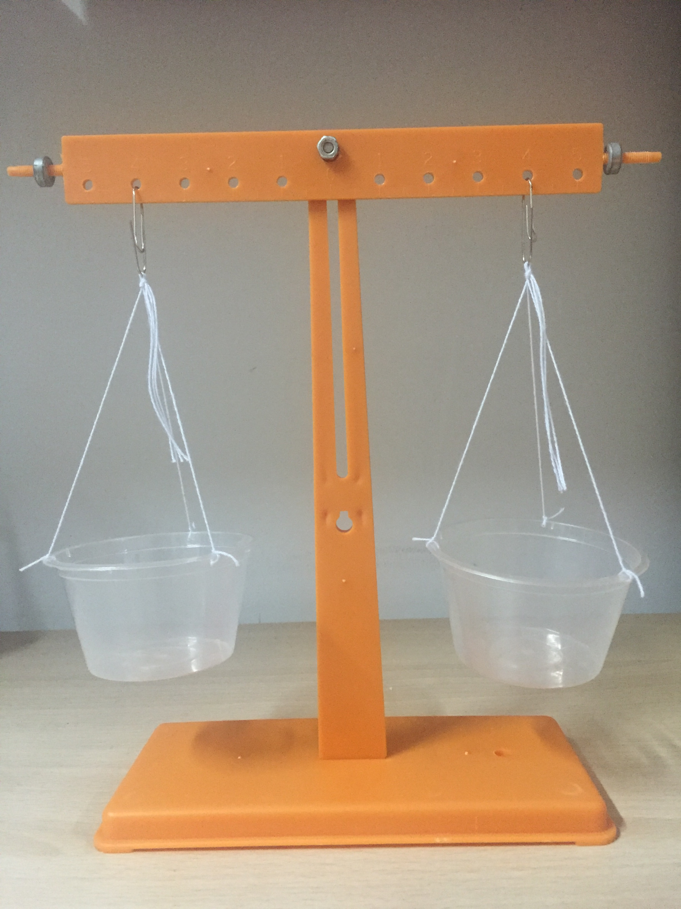
简易天平
怎么样的称量顺序能够帮助我们更有序更快速地得到
五个物体的质量呢？

Slide 6
研讨：
1.看一看我们三次排序的结果是怎样的？
2.哪种方法更准确？说说你的看法。
预测是猜的，不太准备，不同的人感觉可能不同，掂量不准，掂量次数多了，容易乱，用简易天平称量比较准确、科学。

Slide 7
根据测量结果，你还有哪些发现？
体积相同的物体，轻重可能不同。

Slide 8
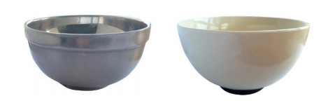
拓展：
下面的两个碗形状相似、大小相同，一样重吗？

